Slide 1
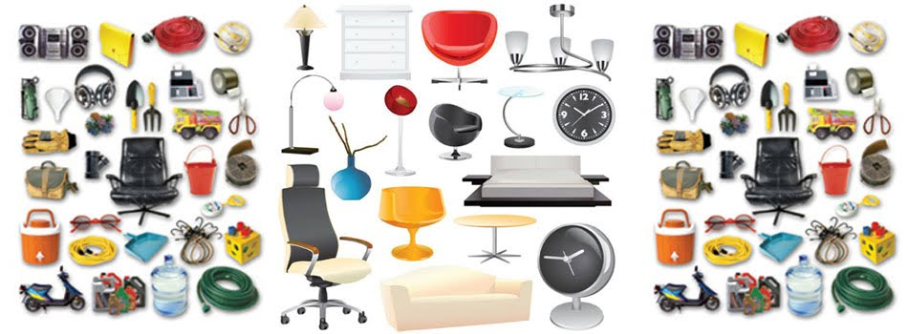
เครื่องใช้ไฟฟ้าภายในบ้าน

Slide 2
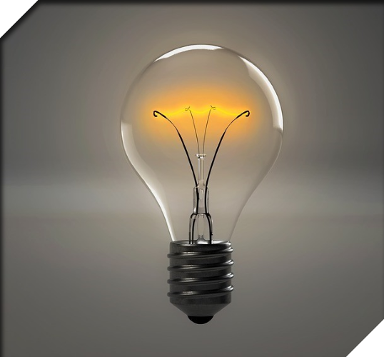
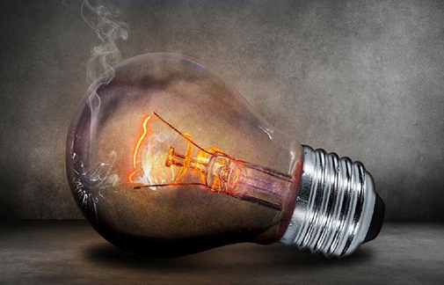
หลอดไฟอินแคนเดสเซนต์
บางทีเรียกว่าหลอดดวงเทียน มีทั้งชนิดแก้วใส และแก้วฝ้า ไส้หลอดทำจากทังสเตน เมื่อกระแสไฟฟ้าไหลผ่านไส้หลอดจะเกิดความร้อน ยิ่งความร้อนมากขึ้นเท่าใดแสงสว่างที่เปล่งออกมาจากไส้หลอดก็จะมากขึ้นเท่านั้น และให้แสงสีเหลืองส้ม อายุการใช้งานสั้น สิ้นเปลืองพลังงานไฟฟ้าอย่าง
ส่วนประกอบของหลอดไฟอินแคนเดสเซนต์
1. ขั้วหลอด ทำด้วยโลหะที่ไม่มีสนิม มี 2 ชนิด คือ เกลียวและเขี้ยว ชนิดเกลียว วิธีการให้หมุนขวา การถอดให้หมุนทางซ้าย ส่วนชนิดเขี้ยว วิธีการใส่ เอาเขี้ยวใส่ให้ตรงร่อง กดลงเล็กน้อยแล้วหมุนขวา การถอดให้กดลงเล็กน้อย แล้วหมุนซ้าย
2. ครอบแก้ว ทำด้วยแก้วใสที่ทนความร้อน ครอบไส้หลอดไม่ให้สัมผัสกับออกซิเจนภายนอกเวลาไส้หลอดร้อน ภายในครอบแก้วจะมีแก๊สเฉื่อยบรรจุอยู่
3. ไส้หลอด ทำด้วยโลหะทังสเตน ขดเป็นวงหลายร้อยขด จำนวนขดและขนาดของเส้นลวดทังสเตนจะทำให้เกิดแสงสว่าง แตกต่าง 4. ก้านยึดไส้หลอด ทำหน้าที่ยึดไส้หลอดไฟฟ้าไม่ให้ส่ายไปมาเวลาหลอดไฟฟ้าแกว่ง

Slide 3
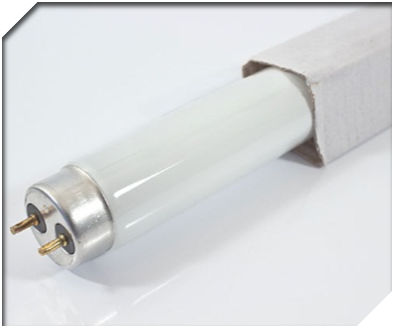
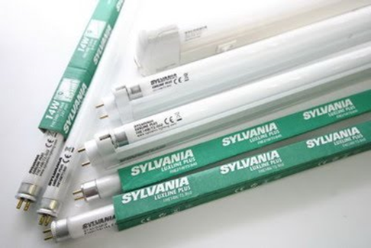
หลอดเรืองแสงหรือหลอดฟลูออเรสเซนต์
เป็นอุปกรณ์ไฟฟ้าที่ให้แสงสว่าง มีลักษณะเป็นหลอดแก้วรูปทรงกระบอก เป็นหลอดตรง หรือดัดโค้งเป็นรูปอื่น ๆ เปล่งแสงออกมาจากสารฟลูออเรสเซนต์ที่เคลือบอยู่บนผิวภายในของหลอด เนื่องจากถูกกระตุ้นโดยรังสีอัลตราไวโอเลตไปกระทบกับสารเรืองแสงที่เคลือบไว้ที่ผิวด้านในของหลอด ทำให้เปล่งแสงสว่างออกมาได้

Slide 4
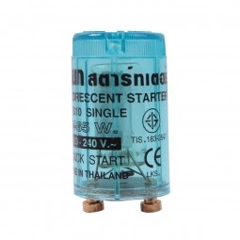
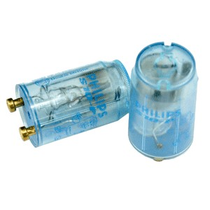
สตาร์ตเตอร์ ทำหน้าที่เป็นสวิตซ์ไฟฟ้าอัตโนมัติของวงจรโดยต่อขนานกับหลอด ทำด้วยหลอดแก้วภายในบรรจุก๊าซนีออนและแผ่นโลหะคู่ที่งอตัวได้ เมื่อได้รับความร้อน เมื่อกระแสไฟฟ้าผ่านก๊าซนีออน ก๊าซนีออนจะติดไฟเกิดความร้อนขึ้น ทำให้แผ่นโลหะคู่งอจนแตะติดกันทำให้กลายเป็นวงจรปิดทำให้กระแสไฟฟ้าผ่านแผ่น โลหะได้ครบวงจร

Slide 5
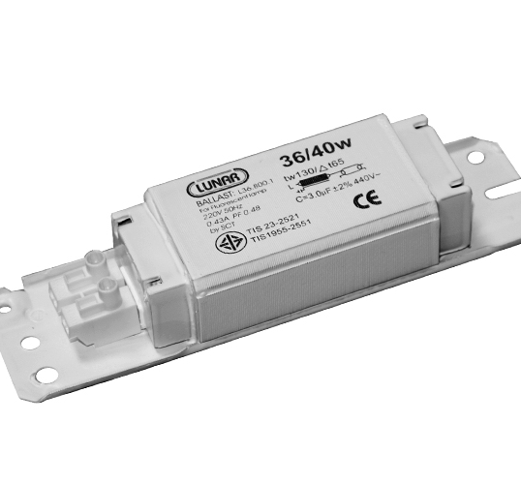
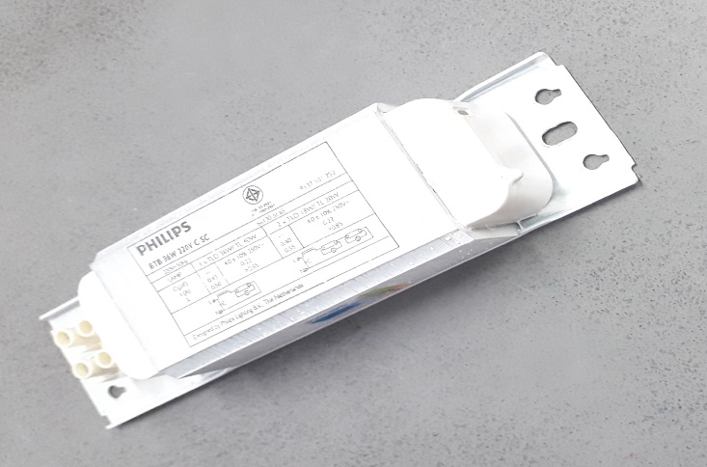
บัลลาสต์ เป็นขดลวดที่พันอยู่บนแกนเหล็ก ขณะกระแสไฟฟ้าไหลผ่านจะเกิดการเหนี่ยวนำแม่เหล็กไฟฟ้าทำให้เกิดแรงเคลื่อน ไฟฟ้าเหนี่ยวนำขึ้น เมื่อแผ่นโลหะคู่ในสตาร์ตเตอร์แยกตัวออกจากกันนั้นจะเกิดวงจรเปิดชั่วขณะ แรงเคลื่อนไฟฟ้าเหนี่ยวนำที่เกิดขึ้นในแบลลัสต์จึงทำให้เกิดความต่าง ศักย์ระหว่างไส้หลอดทั้งสองข้างสูงขึ้นเพียงพอที่จะทำให้กระแสไฟฟ้าไหลผ่าน

Slide 6
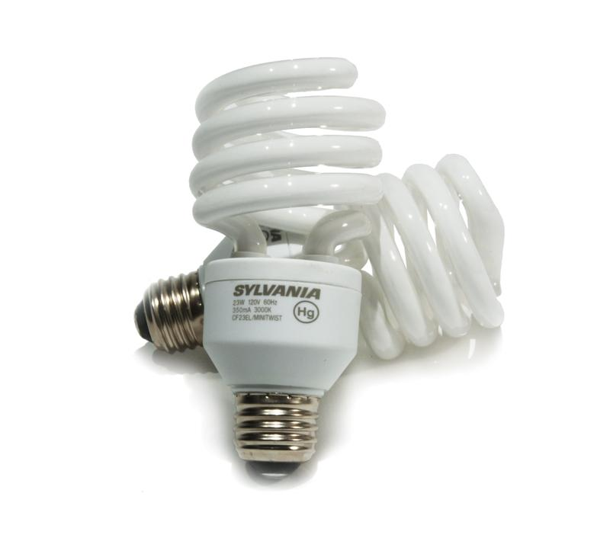
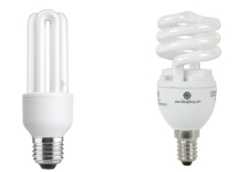
รูปร่างหน้าตาก็จะแตกต่างจากหลอดไฟฟ้าทั่วไปอยู่แล้ว กล่าวคือ ตัวหลอดจะเป็นเหมือนเส้นเกลียวหมุนวนไปมากคล้ายก้นหอย หรือ บางอันจะมีลักษณะเป็นเส้นตัวยูคว่ำ จากเดิมที่หลอดไฟจะเป็นแบบหลอดกลมโป่งเหมือนลูกโป่ง จะมีอายุการใช้งานนานกว่าหลอดไส้ ประมาณ 3 – 12 เท่า
หลอดคอมแพกต์ ฟลูออเรสเซนต์

Slide 7
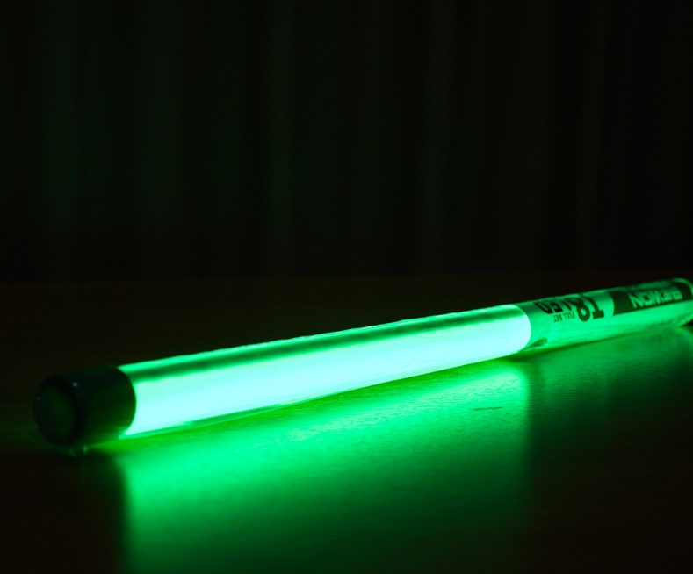
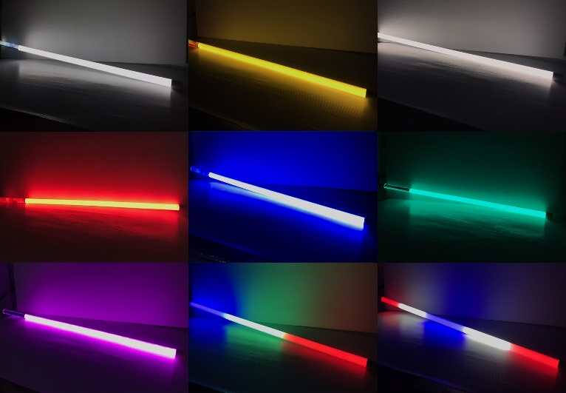
เป็นหลอดไฟระบบปล่อยประจุขนาดเล็ก ประกอบด้วยหลอดแก้วบรรจุก๊าซนีออนความดันต่ำไว้ภายใน และมีขั้วไฟฟ้าสองขั้วอยู่ชิดกันในหลอด เมื่อจ่ายไฟฟ้าแรงดันสูงที่ขั้ว แรงดันจะกระตุ้นให้ก๊าซนีออนแตกตัวเป็นไอออนสถานะพลาสมา นำกระแสข้ามจากขั้วหนึ่งไปยังอีกขั้วหนึ่ง และเปล่งแสงสีส้มแดงออกมา
หลอดไฟนีออน

Slide 8
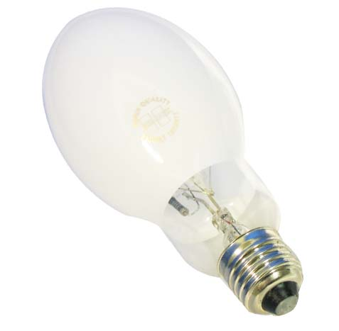
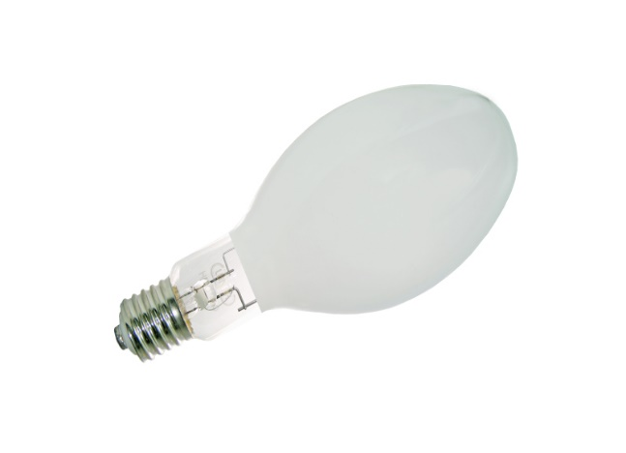
หลอดแสงจันทร์
เป็นหลอดไฟฟ้าระบบปล่อยประจุชนิดหนึ่ง ทำงานโดยใช้ไฟฟ้าแรงสูง กระโดดผ่านไอปรอทที่อยู่ในหลอดเพื่อให้เกิดแสงสว่าง โครงสร้าประกอบด้วยหลอดแก้วควอตซ์ขนาดเล็ก ซึ่งบรรจุไอปรอทและขั้วไฟฟ้า ครอบด้วยหลอดแก้วบอโรซิลิเกตขนาดใหญ่ ซึ่งทำหน้าที่ป้องกันความร้อน และปิดกั้นรังสีเหนือม่วงที่เปล่งออกมาจากไอปรอทพร้อมกับแสง
หลอดแสงจันทร์จะทำงานโดยใช้ความดันไอปรอทประมาณ 1 บรรยากาศ และต้องอาศัยบัลลาสต์กับสตาร์ตเตอร์ และจะต้องใช้เวลา 4-7 นาทีหลังหลอดติด เพื่อให้สว่างเต็มที่

Slide 9
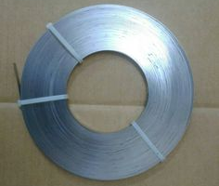
ขดลวดความร้อน
มักทำจากโลหะผสมระหว่างนิเกิลกับโครเมียมเรียกว่า นิโครม คุณสมบัติคือมีจุดหลอมเหลวสูงมากจึงทนความร้อนได้สูงเมื่อมีความร้อนเกิดขึ้นมาก ๆ จึงไม่ขาด และมีความต้านทานสูง เป็นลวดทำความร้อน มีทั้งลวดกลม และแบน หลายขนาด ลวดนิโครม ทั้งหน้ากว้างและความหนา ลวดนิโครม สามารถเลือกใช้ตามความเหมาะสม อุณหภูมิใช้งานมีให้เลือกใช้
ตั้งแต่ ลวดนิโครม ลวดนิเกิล ลวดฮีตเตอร์ ลวดความร้อน 500 -1425 องศาเซลเซียล มีแบบลวดเหล็ก และลวดนิเกิล N80 ลวดnichrome มีความต้านทาน คือมีความต้านทานในสายมาก สามารถทนแรงดันไฟฟ้าได้มากกว่าลวดธรรมดา ทำให้ไม่ขาดง่าย

Slide 10
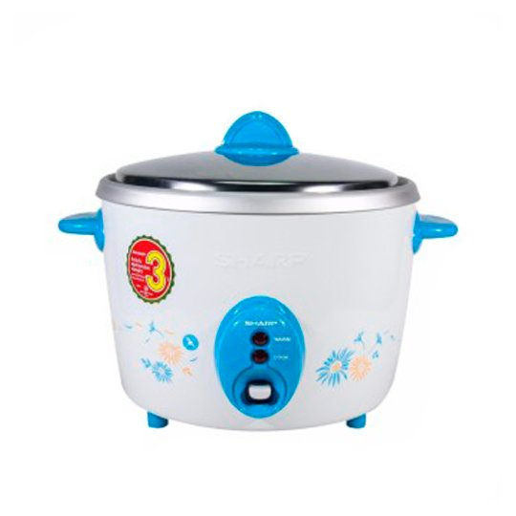
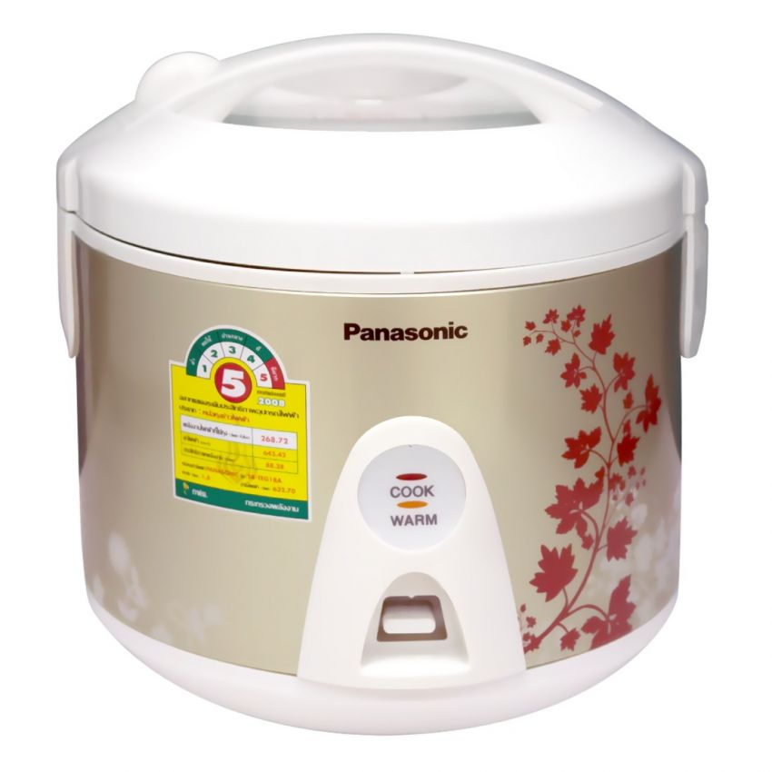
หม้อหุงข้าวไฟฟ้า
ส่วนประกอบที่สำคัญ 1.แผ่นความร้อน เป็นแผ่นโลหะผสมให้ความร้อนแก่หม้อหุงข้าวชั้นใน อยู่ส่วนล่างของหม้อ มีขดลวดความร้อนแฝงอยู่ในโลหะผสมนี้ก็คือ ขดลวดนิโครม เมื่อมีกระแสไฟฟ้าผ่านความร้อนจากลวดนิโครมส่งไปยังแผ่นความร้อน บริเวณส่วนกลางของแผ่นความร้อนจะมีลักษณะเป็นช่องวงกลม ซึ่งเป็นช่องว่างของเทอร์โมสตัท
2.หลอดไฟบอกสภาวะการทำงาน โดยปกติมี 2 หลอดได้แก่ หลอดไฟที่ใช้กับวงจรการหุงข้าว และหลอดไฟที่ใช้กับวงจรอุ่นข้าว
3.หม้อข้าวชั้นใน ทำด้วยอลูมิเนียมหรือโลหะผสม และต้องไม่บุบเบี้ยวง่าย

Slide 11
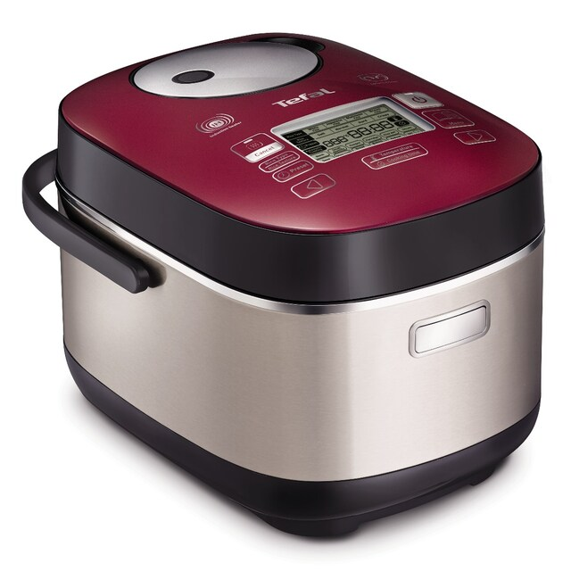
4.หม้อข้าวชั้นนอก ส่วนนี้ทำด้วยโลหะที่พ่นสีให้มีลวดลายที่สวยงาม และมีหูจับสองด้าน บริเวณด้านล่างติดกับแผ่นความร้อน มีสวิตซ์ติดอยู่และมีเต้าเสียบที่ใช้กับเต้ารับวงจรไฟฟ้าในบ้าน
5.เทอร์โมสตัท เป็นอุปกรณ์ควบคุมอุณหภูมิความร้อนอัตโนมัติ การทำงานของเทอร์โมสตัทหม้อหุงข้าวไฟฟ้าต่างจากอุปกรณ์ชนิดอื่นๆเพราะไม่สามารถใช้แผ่นโลหะคู่ได้

Slide 12
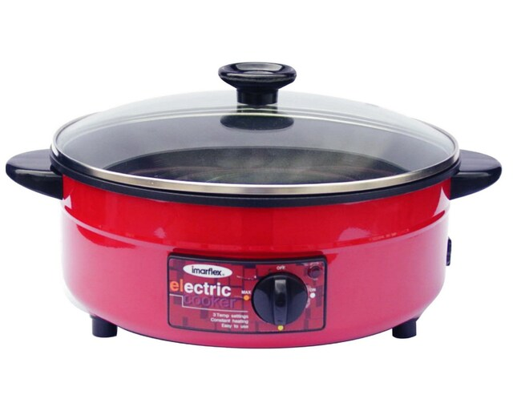
กระทะไฟฟ้า
เป็นเครื่องใช้ไฟฟ้าที่ใช้สำหรับปรุงอาหารโดยการอาศัยความร้อนที่ได้จากผิวของกระทะไฟฟ้า เมื่อมีกระแสไฟฟ้าไหลผ่านเข้าไปที่ขดลวดความร้อนจะทำให้ลวดความร้อนนี้ร้อนขึ้นเรื่อยๆและแพร่กระจ่ายมายังผิวของกระทะอย่างรวดเร็ว

Slide 13
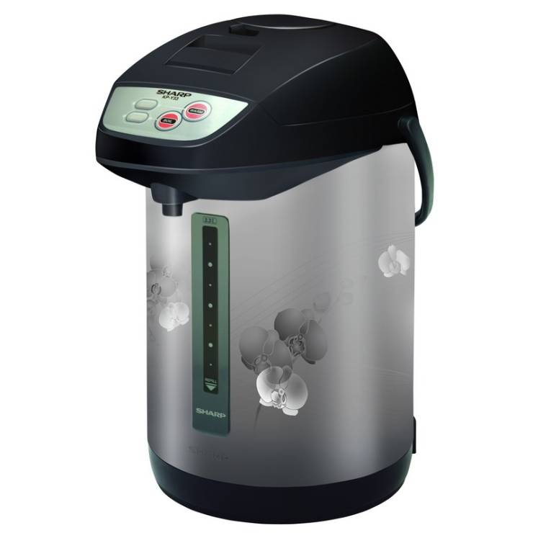
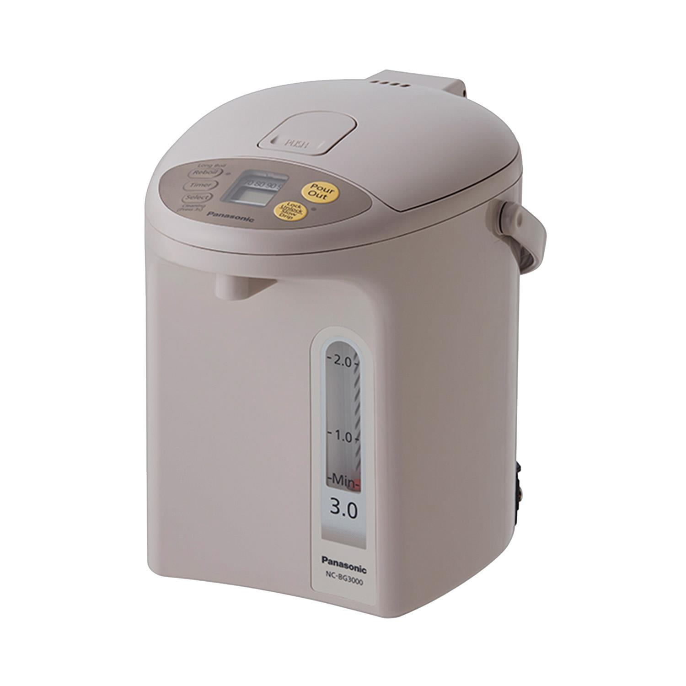
กระติกน้ำร้อนไฟฟ้า
กระติกน้ำร้อนไฟฟ้าเป็นอุปกรณ์ไฟฟ้าที่ใช้ประโยชน์ในการต้มน้ำให้ร้อนเพื่อใช้ดื่ม และจัดเป็นอุปกรณ์ไฟฟ้าที่สิ้นเปลืองพลังงานไฟฟ้าสูงตัวหนึ่งเช่นเดียวกับเตารีดไฟฟ้า โดยอาศัยหลักการทำงานเดียวกันคือ ให้กระแสไฟฟ้าไหลผ่านขดลวดความร้อนที่อยู่ภายใน แล้วนำความร้อนนั้นไปใช้ประโยชน์
หลักการทำงาน เมื่อกระแสไฟฟ้าไหลผ่านขดลวดความ ร้อนจะเกิดความร้อน ความร้อนจะถ่ายเทไปยังน้ำภายในกระติก ซึ่งจะทำให้น้ำมีอุณหภูมิสูง ขึ้นจนถึงจุดเดือด อุปกรณ์ควบคุมอุณหภูมิจะตัดกระแสไฟฟ้าในวงจรหลักออกไป แต่ยังคงมีกระแสไฟฟ้าไหลผ่านขดลวดความร้อนบางส่วน โดยไหลผ่านหลอดไฟสัญญาณอุ่น ในช่วงนี้จะ เป็นการอุ่นน้ำ เมื่ออุณหภูมิของน้ำร้อนภายในกระติกลดลงจนถึงจุด ๆ หนึ่ง อุปกรณ์ควบคุม อุณหภูมิจะทำงานโดยปล่อยให้กระแสไฟฟ้าไหลผ่านขดลวดความร้อนเต็มที่ ทำให้น้ำเดือดอีกครั้ง

Slide 14
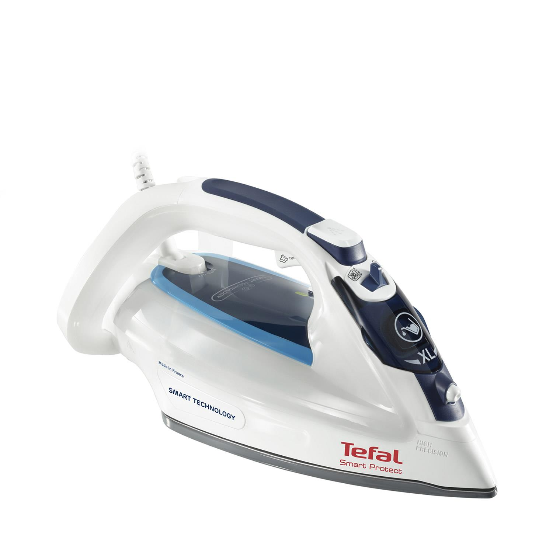
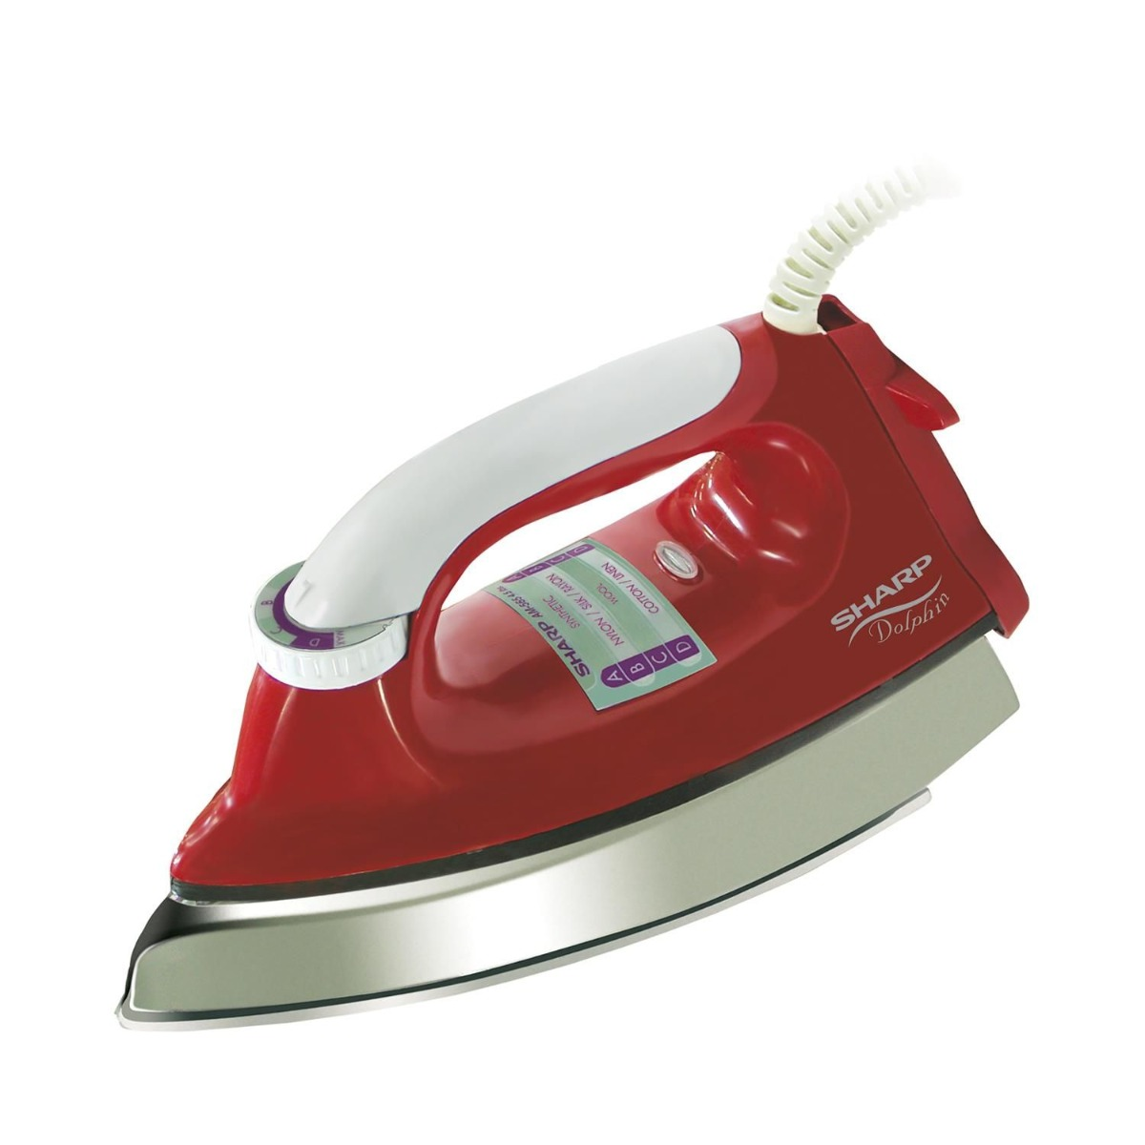
เตารีดไฟฟ้า
หลักการทำงานของเตารีดไฟฟ้า
1. เตารีดไฟฟ้าแบบธรรมดา เมื่อมีกระแสไฟฟ้าไหลผ่านแผ่นความร้อนจะทำให้เกิดความร้อนขึ้นที่แผ่นความร้อนส่งผ่านไปยังพื้นเตารีดมากเกินไปจะต้องดึงปลั๊กไฟของเตารีดออกเพื่อให้พื้นของเตารีดค่อย ๆ เย็นลงแต่ความร้อนน้อยต้องเสียบปลั๊กไฟเพื่อให้กระแสไฟฟ้าไหลผ่านแผ่นความร้อนอีกครั้ง
2. เตารีดไฟฟ้าแบบอัตโนมัติ ตัวเตาจะเป็นโลหะเพื่อความแข็งแรง และด้ามจับจะเป็นพลาสติก(ทนความร้อนและไม่ลามไฟ) แผ่นความร้อนหนาขึ้น หน้าเตามีทั้งธรรมดาและเคลือบเทฟล่อน กำลังไฟ 1,000วัตต์

Slide 15
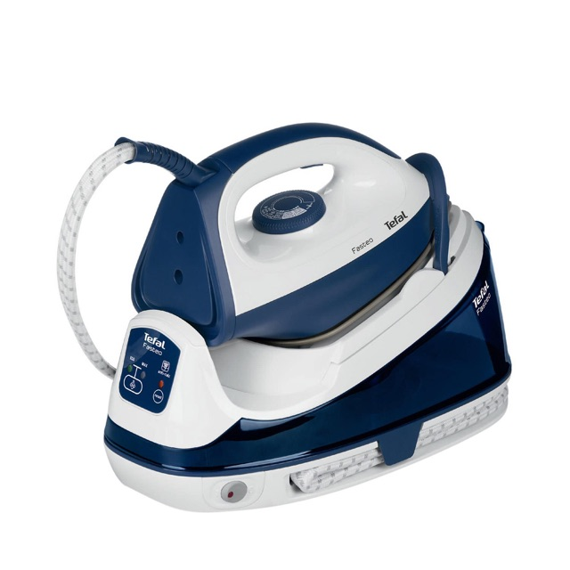
เตารีดไฟฟ้าแบบไอน้ำแยกหม้อต้มแรงดันสูง เป็นเตารีดอเนกประสงค์อีกแบบหนึ่ง ที่สามารถรีดผ้าได้หลากหลาย ง่ายและเร็วขึ้น เหมาะสำหรับผ้าใยสังเคราะห์ สามารถใช้งานเป็นเตารีดธรรมดา เตารีดผสมไอน้ำ หรือใช้เป็นเครื่องเป่าไอร้อน
เตารีดธรรมดา สามารถรีดได้ตั้งแต่ความร้อนต่ำจนถึงความร้อนสูงสุด โดยที่ไม่ต้องใช้ไอน้ำ ระบบภายในจะตัด(พัก)การทำงานของหม้อต้มน้ำไว้ชั่วคราว
เตารีดผสมไอน้ำ การใช้งานระบบไอน้ำจะต้องสัมพันธ์กันระหว่างปริมาณไอน้ำและความร้อนของเตารีด(ควรอ่านคู่มือการใช้งานก่อนการใช้งานจริง) เพื่อให้ได้งานรีดที่ดี
เครื่องเป่าลมร้อน เหมาะสำหรับการคลายเส้นใยผ้าให้ผ้าเรียบขึ้นโดยที่ไม่ต้องวางเตารีดลงบนผ้า สามารถรีดได้ทั้งแนวตั้งคือการแขวน

Slide 16
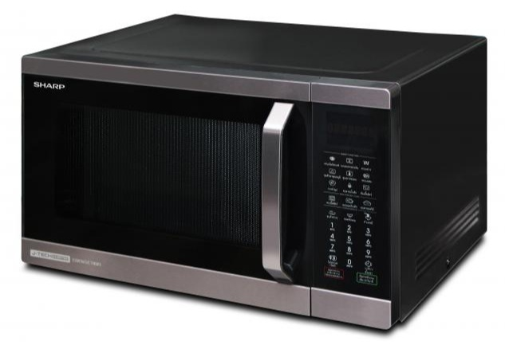
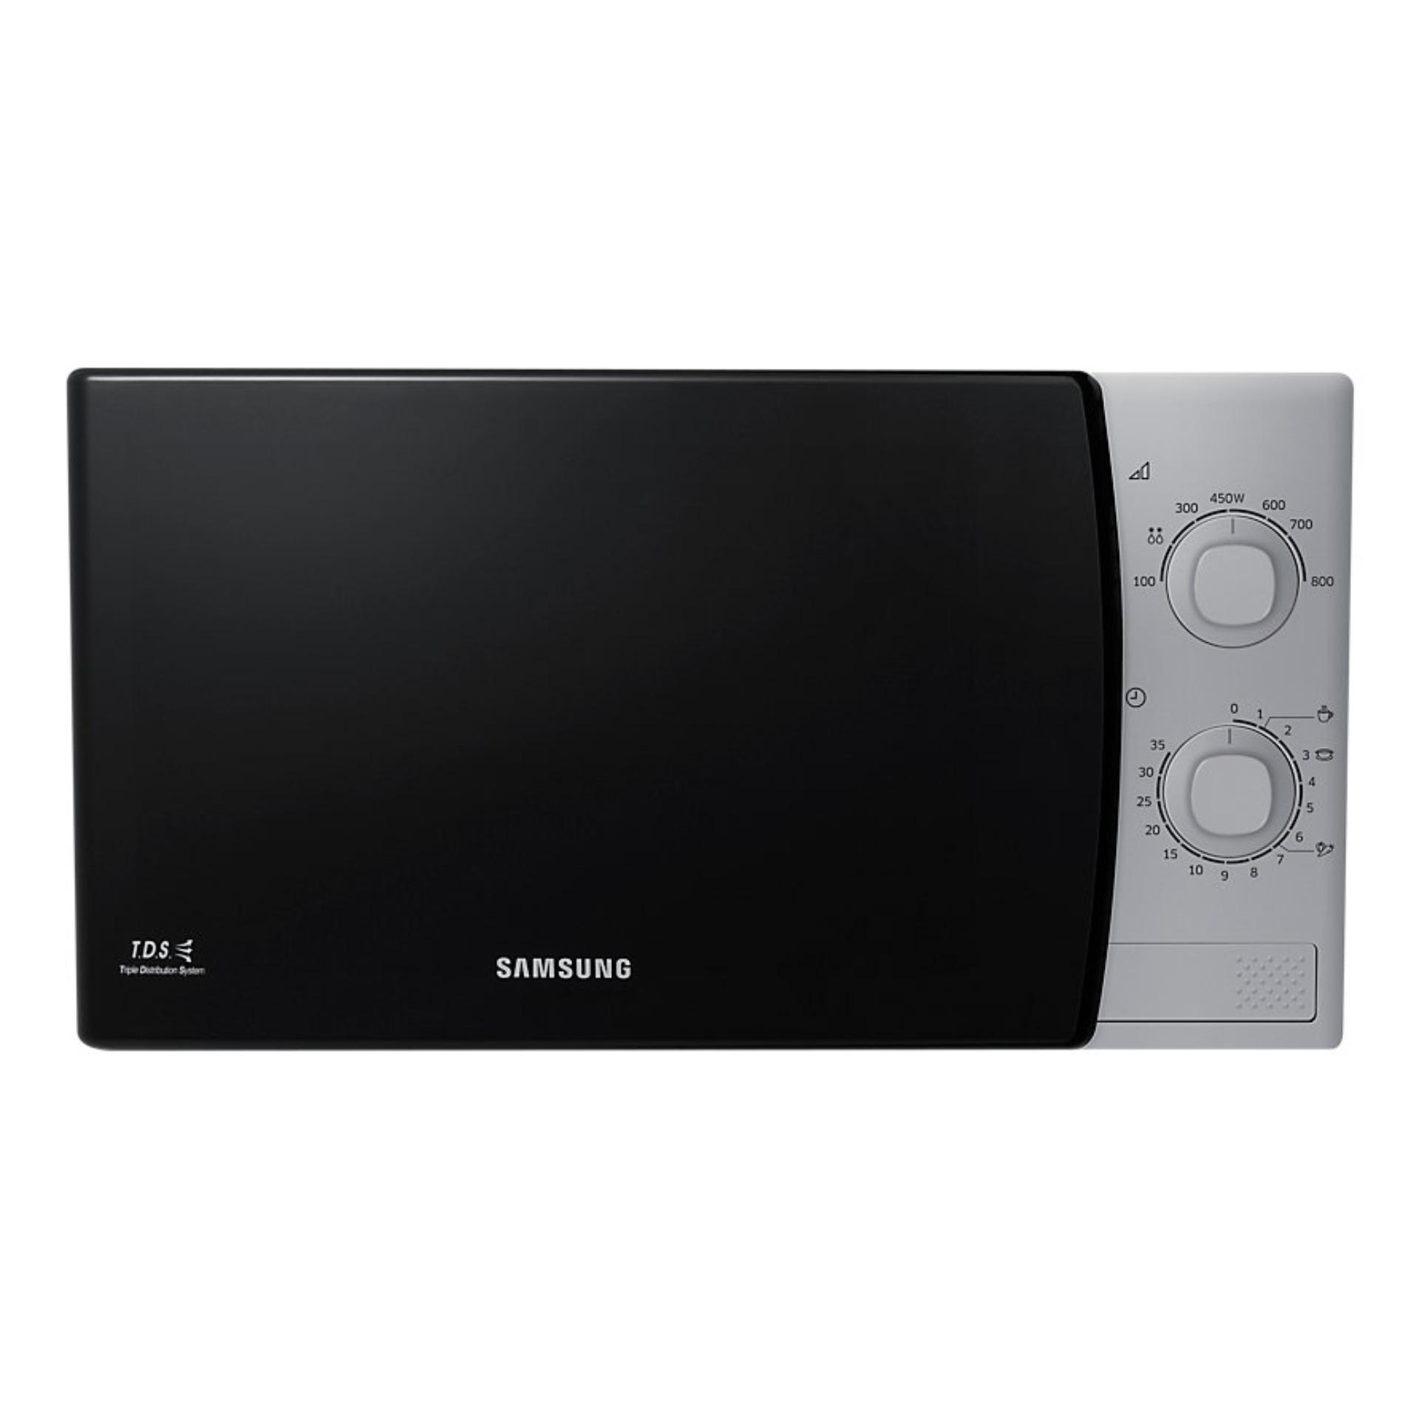
เตาอบไมโครเวฟ
ส่วนประกอบของเตาอบไมโครเวฟ
แมกนีตรอน
ส่วนควบคุมแมกนีตรอน
ท่อนำคลื่น
ช่องสำหรับอบอาหาร
กรงฟาราเดย์
ประตูเตาอบ

Slide 17
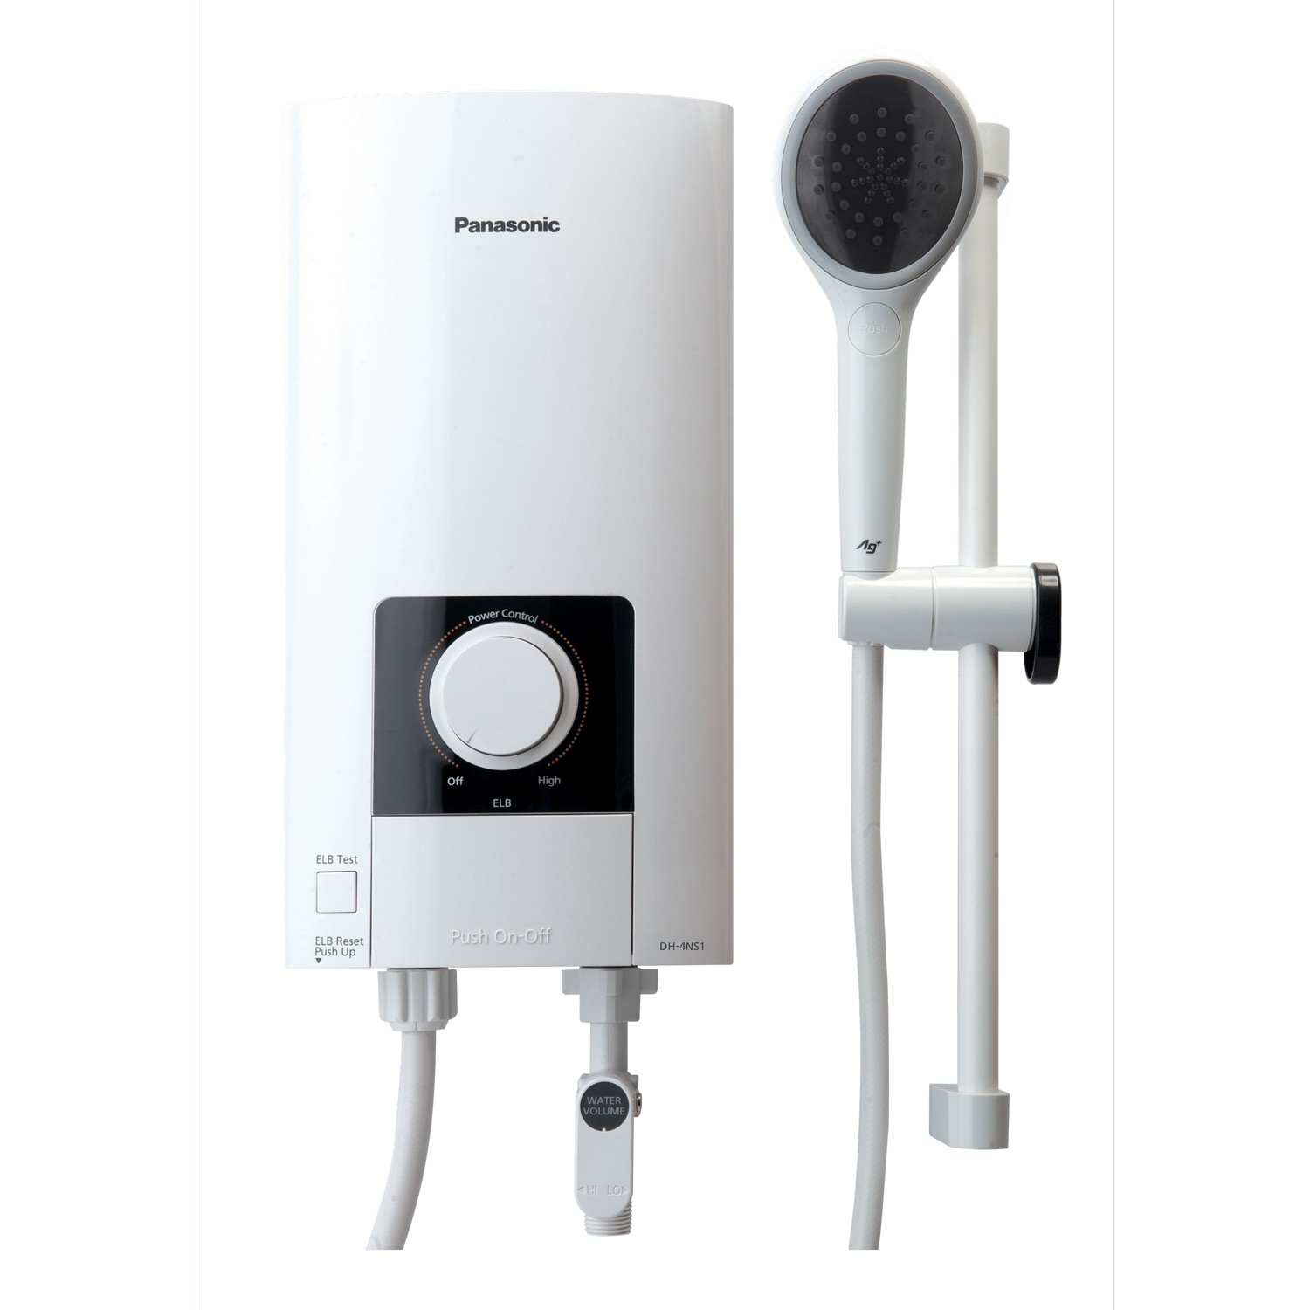
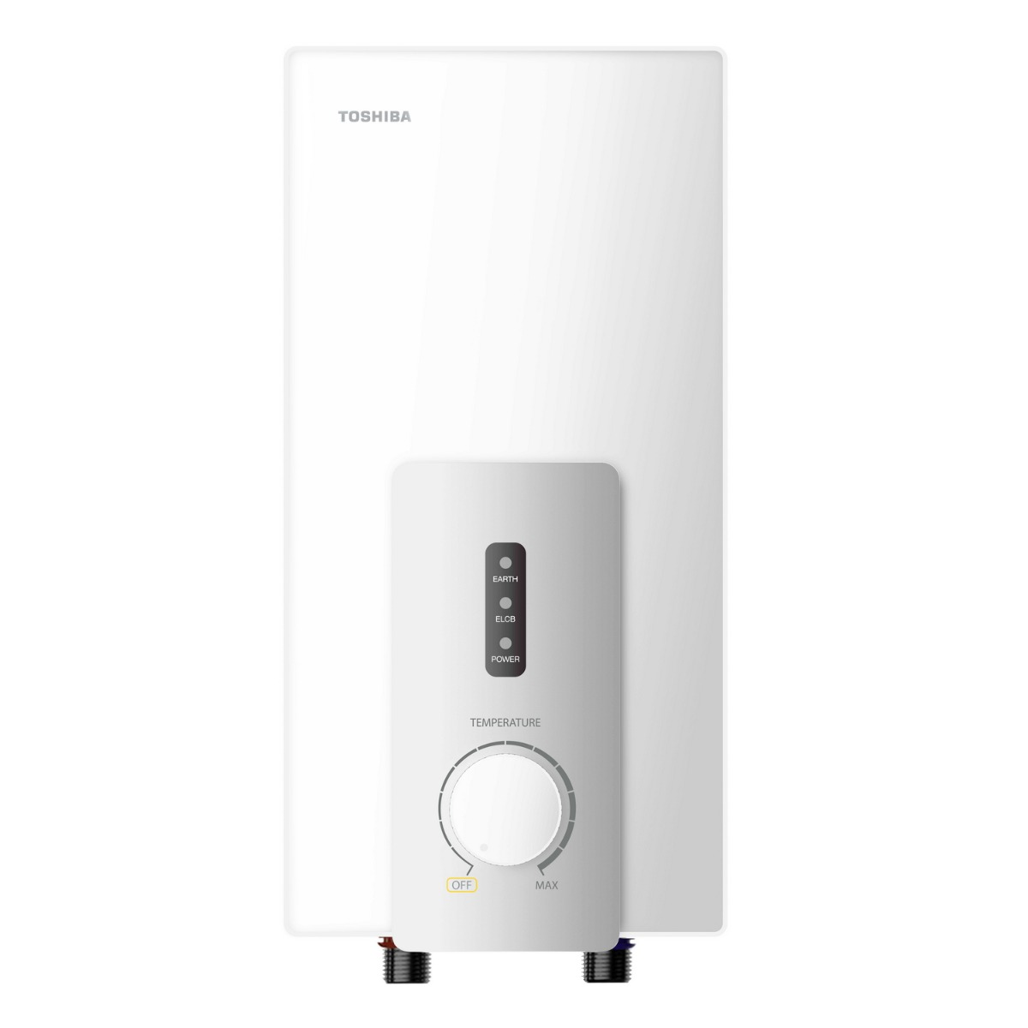
เครื่องทำน้ำอุ่น
เป็นอุปกรณ์สร้างความร้อน ทำหน้าที่เปลี่ยนพลังงานไฟฟ้ามาอยู่ในรูปของพลังงานความร้อนออกมาตามฝักบัว
ส่วนประกอบและการทำงาน
1. ตัวถังน้ำ จะบรรจุน้ำซึ่งจะถูกทำให้ร้อน
2. ขดลวดความร้อน จะร้อนขึ้นเมื่อมีกระแสไฟฟ้าไหลผ่าน คือ เมื่อเราเปิดสวิตช์เครื่องทำน้ำอุ่นนั่นเอง ลวดความร้อนนี้โดยมากส่วนในสุดจะเป็นลวดนิโครม ส่วนที่อยู่ตรงกลางจะเป็นผงแมกนีเซียมออกไซด์ ซึ่งมีสมบัติเป็นฉนวนไฟฟ้าและทนอุณหภูมิสูง ชั้นนอกสุดจะเป็นท่อโลหะที่อาจทำด้วยทองแดงหรือสเตนเลส
3. อุปกรณ์ควบคุมอุณหภูมิ ตัดกระแสไฟฟ้าที่ไหลผ่านลวดความร้อน เมื่ออุณหภูมิของน้ำถึงระดับที่เราตั้งไว้

Slide 18
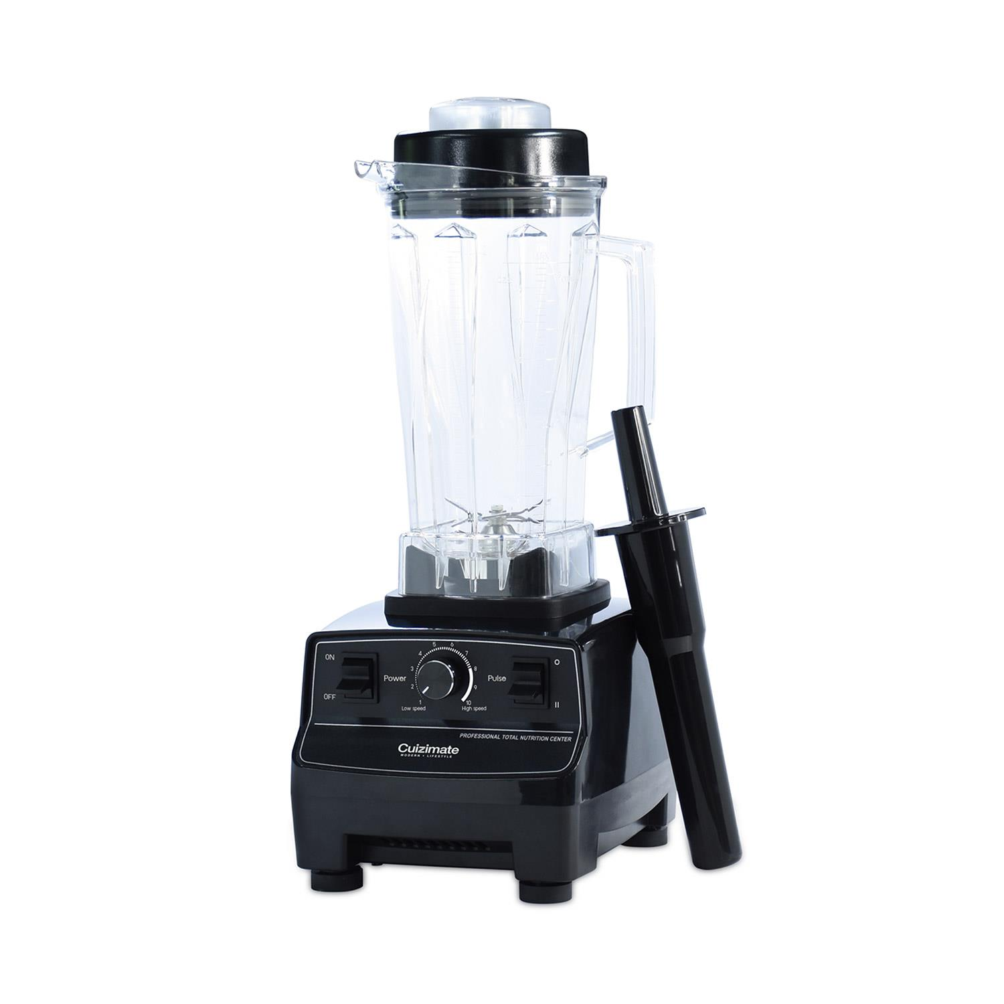
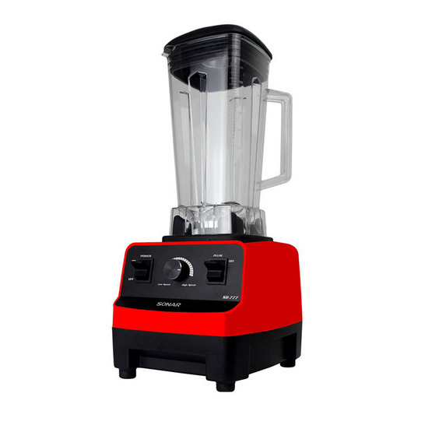
เครื่องปั่นน้ำผลไม้
ส่วนประกอบเครื่องปั่นน้ำผลไม้
ตัวฐานมอเตอร์ด้านล่าง และแผงควบคุมการทำงาน คือ ส่วนที่เป็นหัวใจหลักของการทำงานทั้งหมด จะถูกสั่งการทำงานผ่านทางแผงควบคุมจากตัวฐานมอเตอร์
โถปั่น คือ อุปกรณ์ที่สัมผัสกับอาหารโดยตรง เพราะมีลักษณะเป็นโถทรงกระบอกไว้สำหรับบรรจุวัตถุดิบที่ต้องการนำมาปั่น บด สับให้ละเอียด วัสดุที่ใช้ผลิตตัวโถปั่นมีอยู่ 3 รูปแบบ คือ โถแก้ว, โถพลาสติก และโถอะลูมิเนียม

Slide 19
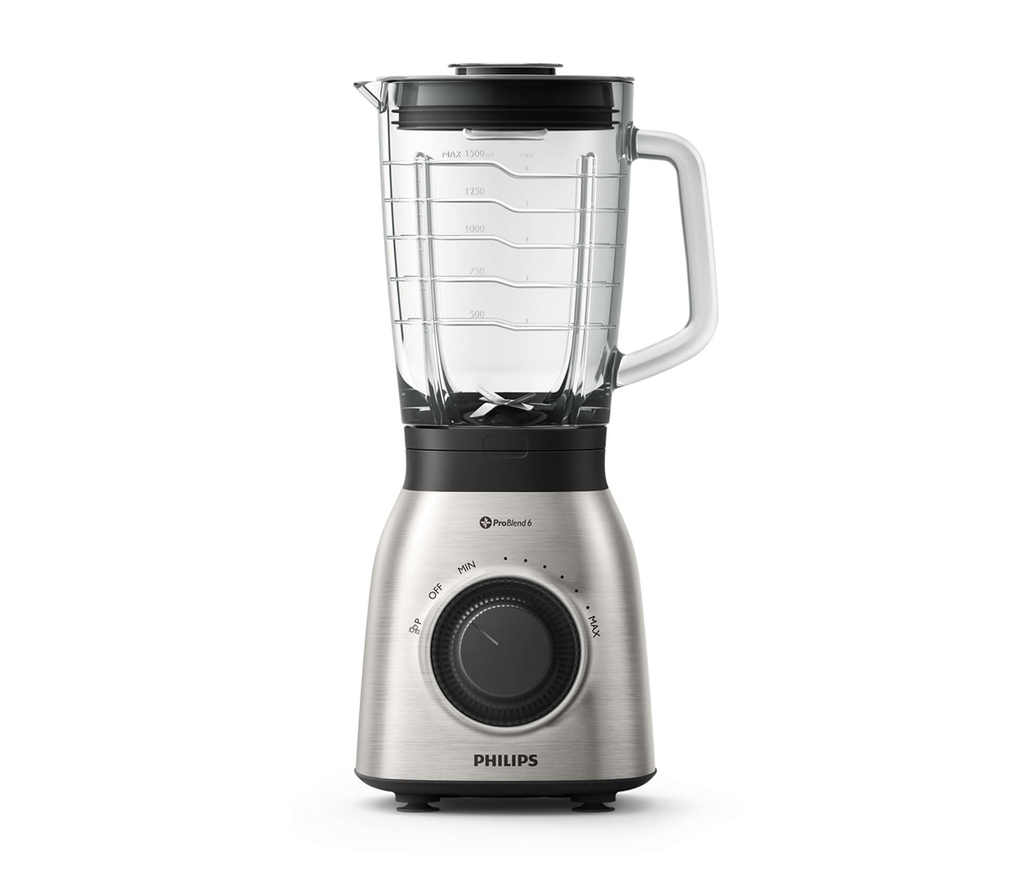
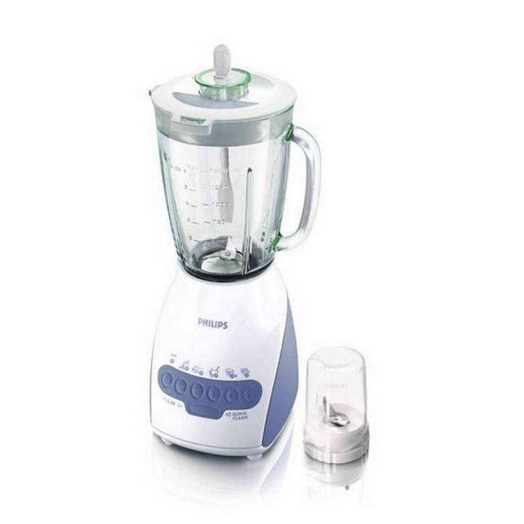
3. ใบมีดสแตนเลส คือ อุปกรณ์ที่สัมผัสกับอาหารโดยตรงอีกชิ้นหนึ่ง ติดตั้งอยู่ด้านในโถปั่นด้านล่างคอยทำหน้าบด สับวัตถุดิบให้แหลก
4. ไม้กวน คือ อุปกรณ์ที่เอาไว้สำหรับกวน หรือคนวัตถุดิบด้านในโถปั่นเข้ากันได้ดี
5. ฝาปิดด้านบนโถปั่น คือ อุปกรณ์ที่มีความสำคัญไม่น้อยไปกว่าอุปกรณ์ชิ้นอื่นเลย เพราะฝาปิดจะช่วยป้องกันไม่ให้สิ่งแปลกปลอม ฝุ่นผงลงไปปะปนกับอาหารด้านใน นอกจากนี้ยังเป็นการป้องกันการนำมือ หรือสิ่งของแหย่ลงไปในโถปั่นขณะทำงานที่ก่อให้เกิดอันตรายและความเสียหายแก่ตัวเครื่องปั่นได้ และเช่นเดียวกันเพื่อป้องกันไม่ให้วัตถุดิบที่อยู่ด้านในเกิดการกระฉอก หรือหกออกมายังภายนอกโถปั่นได้

Slide 20
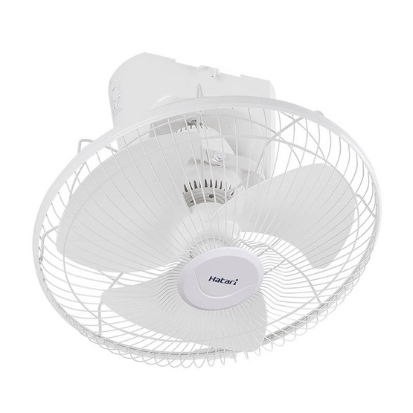
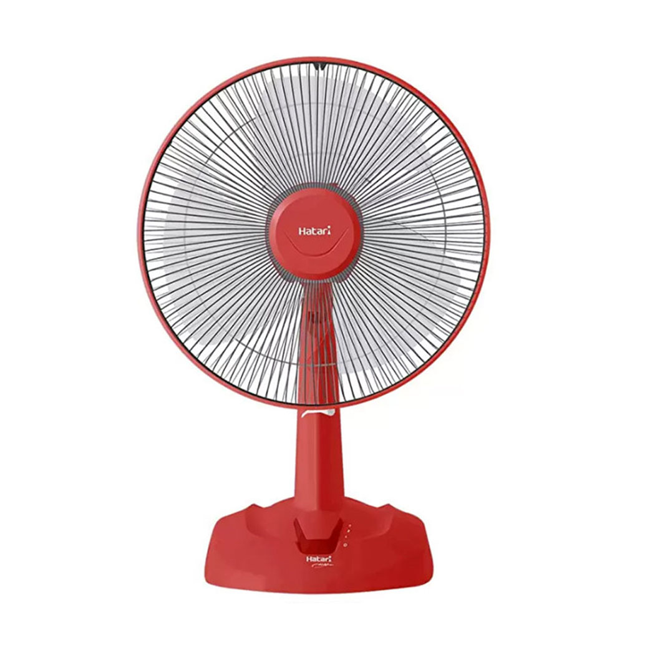
พัดลม
ทำงานโดยให้มอเตอร์ขับใบพัดให้หนุน แล้วพัดพาลมเข้ามา พัดลมถือเป็นเครื่องใช้ไฟฟ้าที่นิยมอย่างแพร่หลายในประเทศไทย เนื่องจากประเทศไทยมีภูมิอากาศร้อน และราคาถูกกว่าเครื่องปรับอากาศ ซึ่งคนนิยมใช้พัดลมเพื่อลดความร้อนเป็นหลัก
ประเภทของพัดลม
1.พัดลมติดเพดาน หรือเรียกย่อ ๆว่า พัดลมเพดาน มีลักษณะที่เป็นใบพัดทรงคอปเตอร์ไม้ไผ่ และที่เป็นลวดลาย
2. พัดลมโคจร เป็นพัดลมติดเพดานอีกประเภทหนึ่ง มีรูปทรงเหมือนพัดลมข้างฝา สามารถหมุนได้ 360 องศา และบางรุ่นสามารถเลือกองศาหรือเลือกหยุดหมุนให้อยู่กับที่
3. พัดลมติดผนัง หรือ พัดลมข้างฝา
4.พัดลมตั้งโต๊ะ ก็จะเป็นพัดลมขนาดเล็กที่สามารถวางบนพื้นหรือบนชั้นวาง

Slide 21
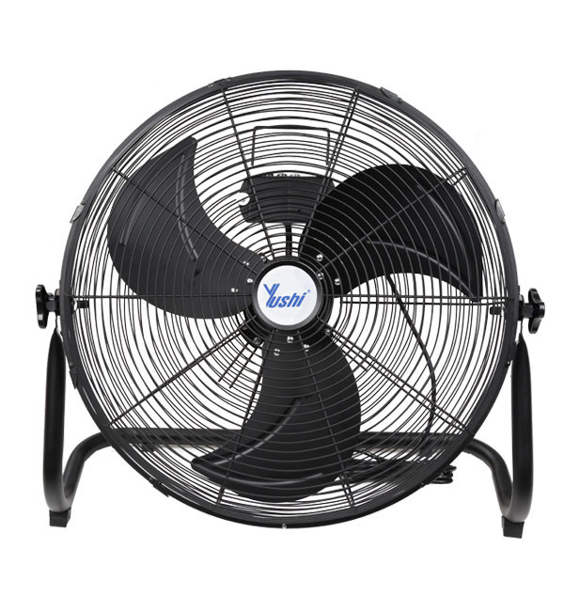
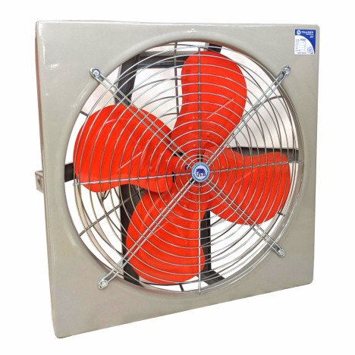
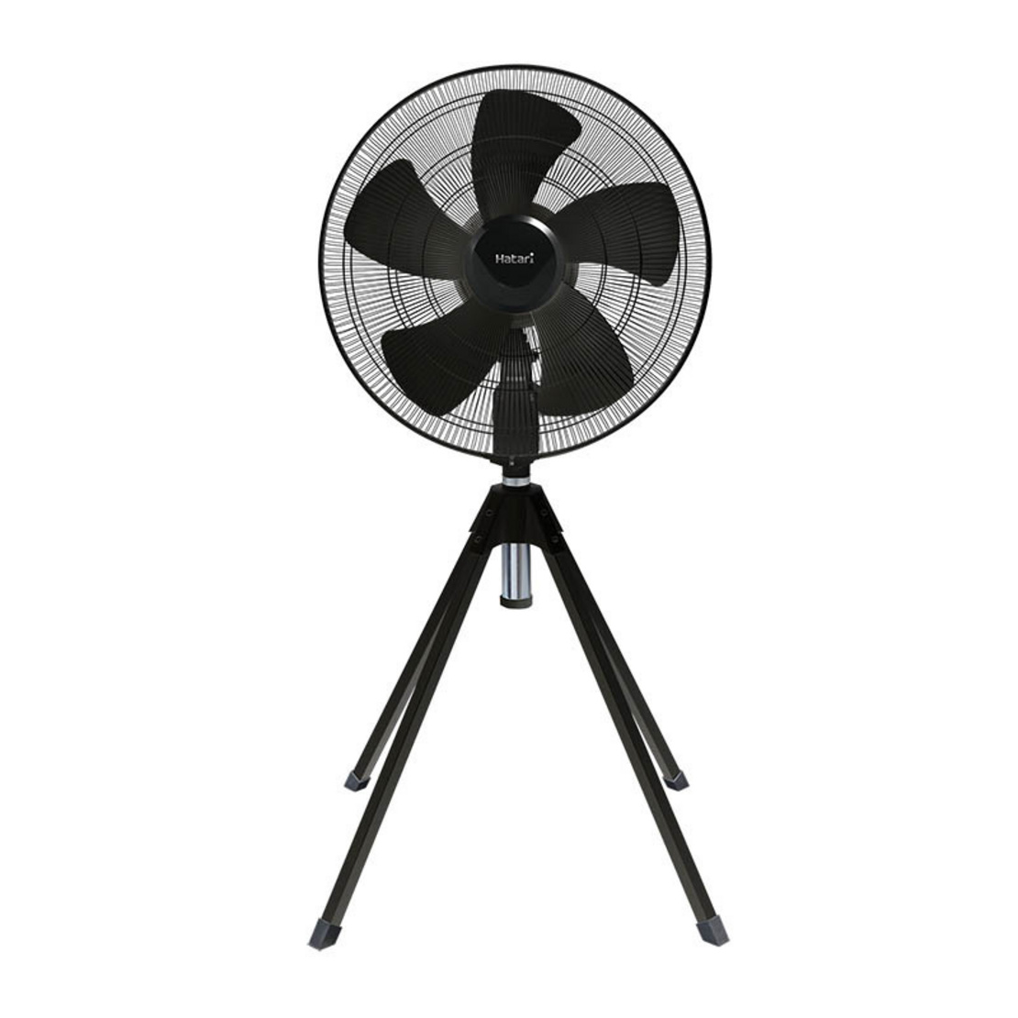
5.พัดลมตั้งพื้น พัดลมตั้งพื้นจะมีขนาดใหญ่กว่าพัดลมตั้งโต๊ะ ลำตัวเครื่องจะยาวกว่า และในบางรุ่นก็สามารถยืดหดลำตัวได้
6.พัดลมอุตสาหกรรม และพัดลมสามขา พัดลมรุ่นนี้นั้นมีใบพัดขนาดใหญ่ ลำเครื่องใหญ่ สามารถใช้ได้ทั้งในและนอกอาคาร รวมทั้งสามารถปรับเปลี่ยนการใช้งานได้หลากหลาย โดยมีทั้งแบบตั้งพื้นและติดข้างฝา
7.พัดลมดูดอากาศ ระบายอากาศ และฝังฝ้าเพดานห้องน้ำ มีไว้เพื่อระบายอากาศ ภายในห้อง สามารถใช้ได้กับทุกห้อง ยกเว้นฝังฝ้าเพดานห้องน้ำที่เหมาะสำหรับการใช้ในห้องน้ำ

Slide 22
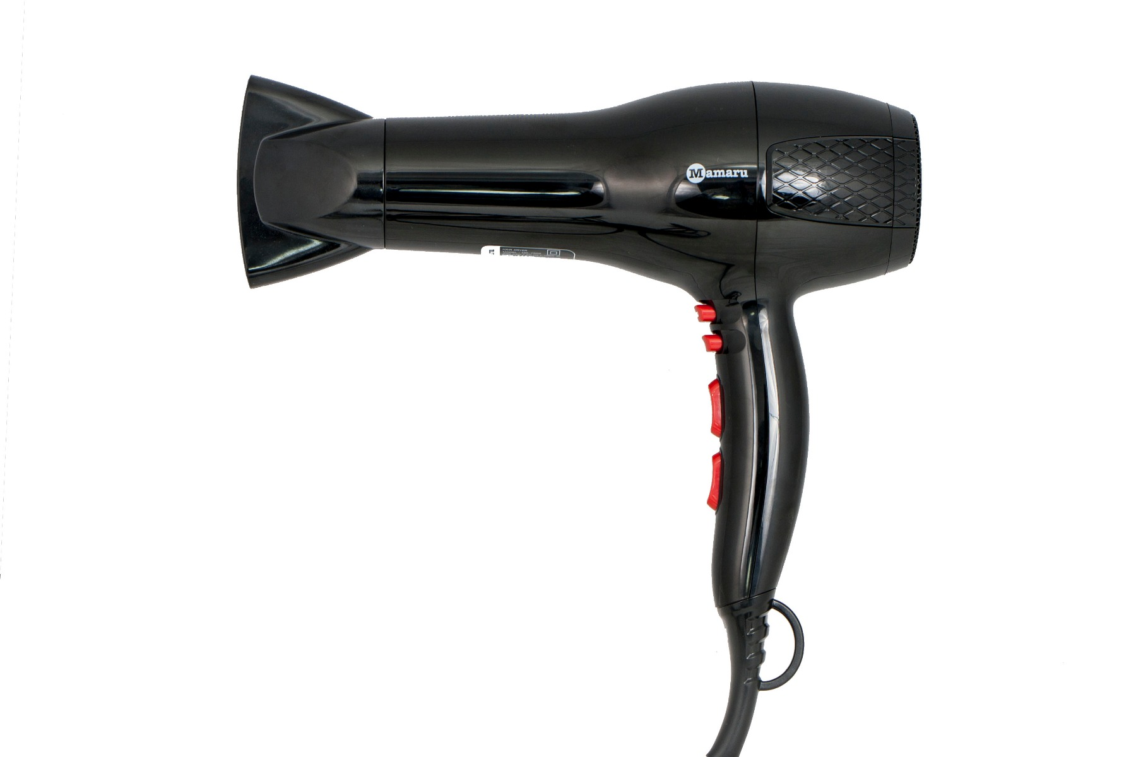
เครื่องเป่าผม
หลักการทำงาน
1. ส่วนของมอเตอร์พัดลม เมื่อเสียบปลั๊กไฟAC 220 V 50 Hz
ผ่าน SW 1 เมื่อกดสวิทช์ SW 1 ON ไฟไหลผ่านขดลวดส่วนที่อยู่กับที่ L 1 ผ่านแปรงถ่าน Aไหลผ่านเข้าขดลวดส่วนที่เครื่องที่ L 2 ไหลผ่านแปรงถ่าน B ออกไปยังขั้ว
ปลั๊กไฟ AC ครบวงจรทำให้เกิดการหมุนของแกนขดลวด ซึ่งติดใบพัดลม ทำให้เกิด การเป่าลมออกทางด้านหน้าของไดร์เป่าผม
2. ส่วนของขดลวดให้ความร้อน
เมื่อกดสวิทช์ SW2 ON ไฟไหลผ่านขดลวด L1 ขดลวดนิโครม พันขดอยู่บนฉนวนทนความร้อน เช่น แผ่นไมก้าแข็ง ไฟฟ้าไหลออกอีกทางหนึ่งเข้าสายปลั๊กครบรอบของไฟฟ้า ทำให้ขดลวดร้อนแดง และเกิดความร้อน ถูกลมจากการหมุนของมอเตอร์ พัดพานำความร้อนออกมาและใช้ในการเป่าไดร์เส้นผม

Slide 23
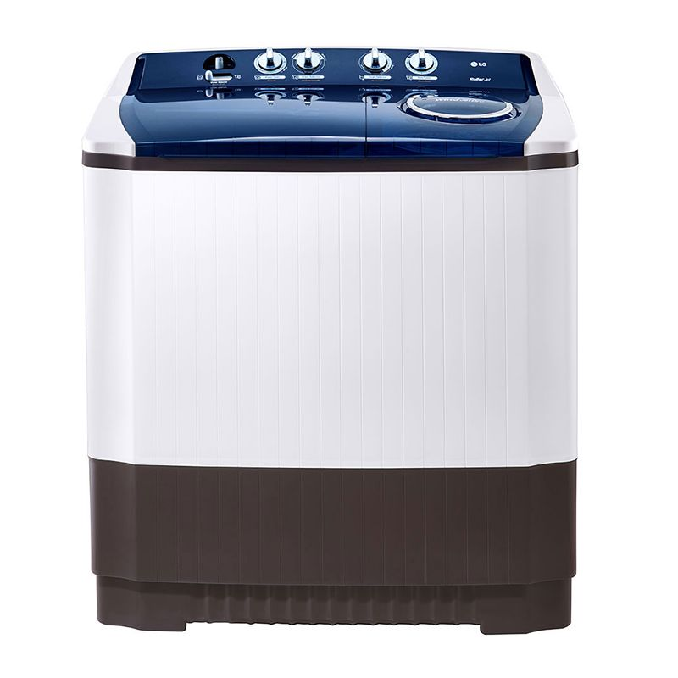
เครื่องซักผ้า
ประเภทของเครื่องซักผ้า
1.เครื่องซักผ้ากึ่งอัตโนมัติ ประกอบไปด้วยถังสองถังแยก จากกัน เรียกว่าเครื่องซักผ้า 2 ถัง ถังแรกมีไว้สำหรับการซักผ้า ส่วนถังที่สองมีไว้สำหรับการปั่นแห้ง เครื่องซักผ้าประเภทนี้ฝาเปิดจะอยู่ทางด้านบนของเครื่อง

Slide 24
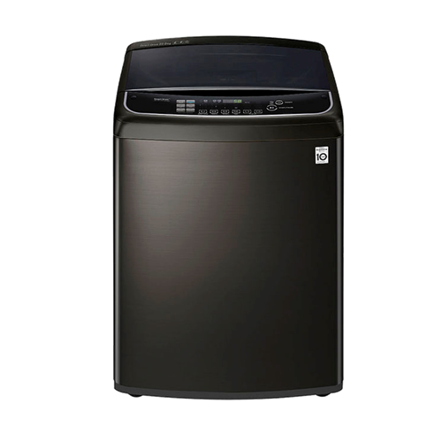
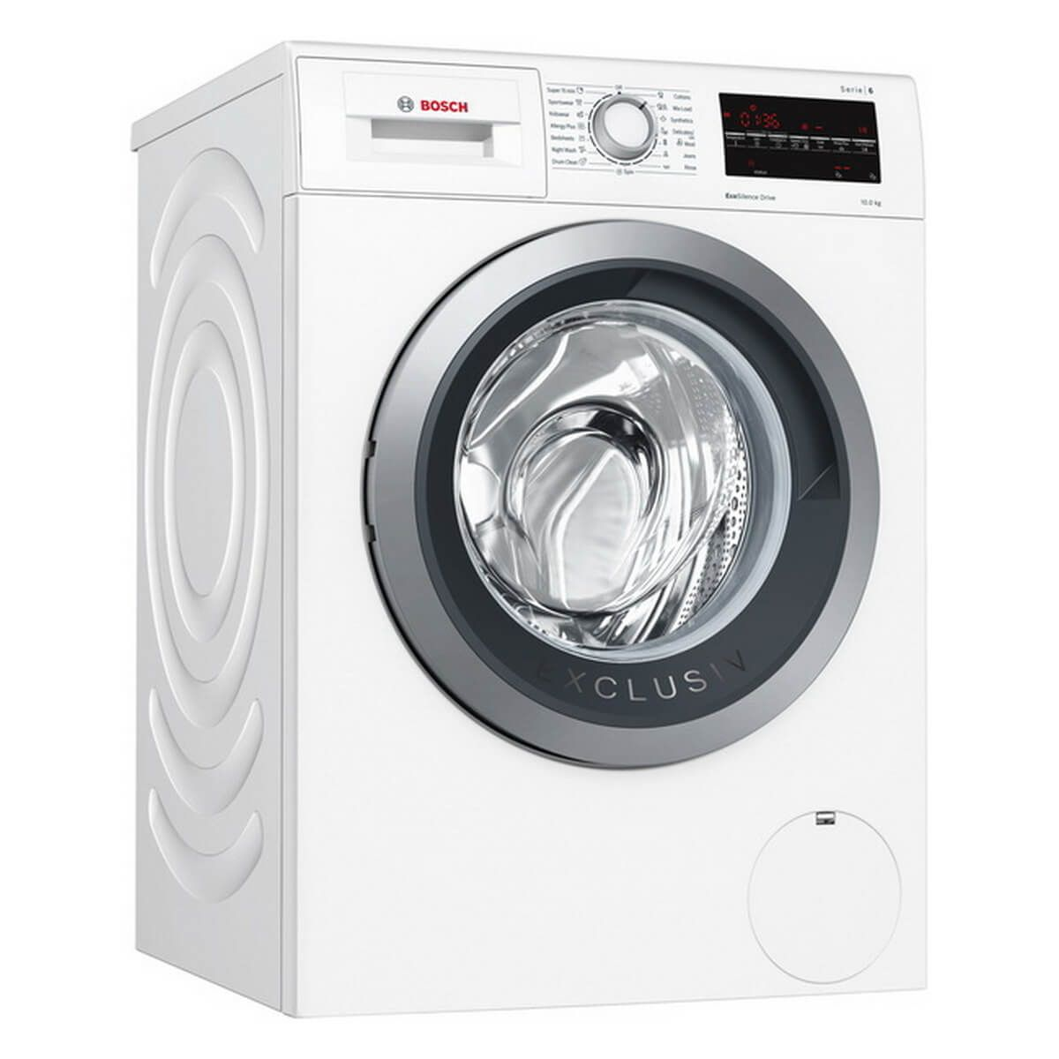
2.เครื่องซักผ้าอัตโนมัติหรือเครื่องฝาเดียว เหมาะกับคุณแม่ที่ไม่ค่อยมีเวลามาดูแลกระบวนการซัก เพราะเพียงนำเสื้อผ้าใส่ในเครื่องแล้วตั้งโปรแกรมการซักที่เหมาะสมกับประเภทของผ้าและปริมาณการซัก เครื่องก็จะทำการซักไปตามขั้นตอนโดยอัตโนมัติจนเสร็จ เครื่องซักผ้าอัตโนมัตินั้นแบ่งออกเป็น เครื่องซักผ้าฝาหน้าและฝาบน

Slide 25
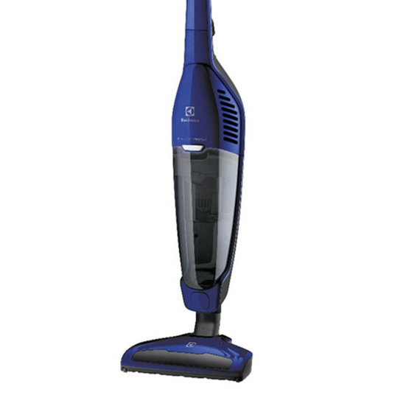
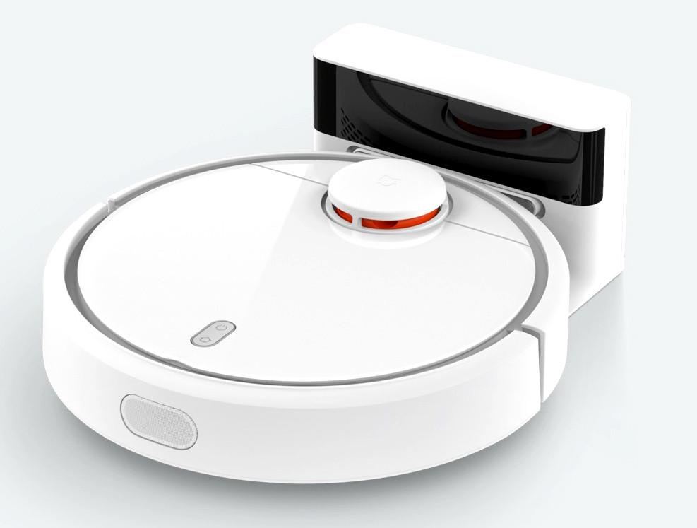
เครื่องดูดฝุ่น
เป็นเครื่องใช้ไฟฟ้าประเภททำความสะอาด ที่มีความสำคัญต่อชีวิตประจำวัน ให้ความสะดวกและประหยัดเวลาในการทำความสะอาดที่อยู่อาศัย เวลาเลือกเครื่องดูดฝุ่นต้องคำนึงถึงอุปกรณ์ที่นำมาใช้ เพื่อให้เกิดประโยชน์จะต้องปลอดภัยต่อสุขภาพ รูปแบบในการใช้เครื่องดูดฝุ่น มีให้เลือกหลากหลายประเภท เช่น การทำงานประเภทดูดฝุ่นแห้ง,ดูดฝุ่นเปียกหรือดูด น้ำ นอกจากประสิทธิภาพในการใช้งานแล้ว คุณสมบัติของเครื่องดูดฝุ่นจะต้องมีประสิทธิภาพการกรองฝุ่นหรือการเก็บฝุ่นได้เต็ม 100%

Slide 26
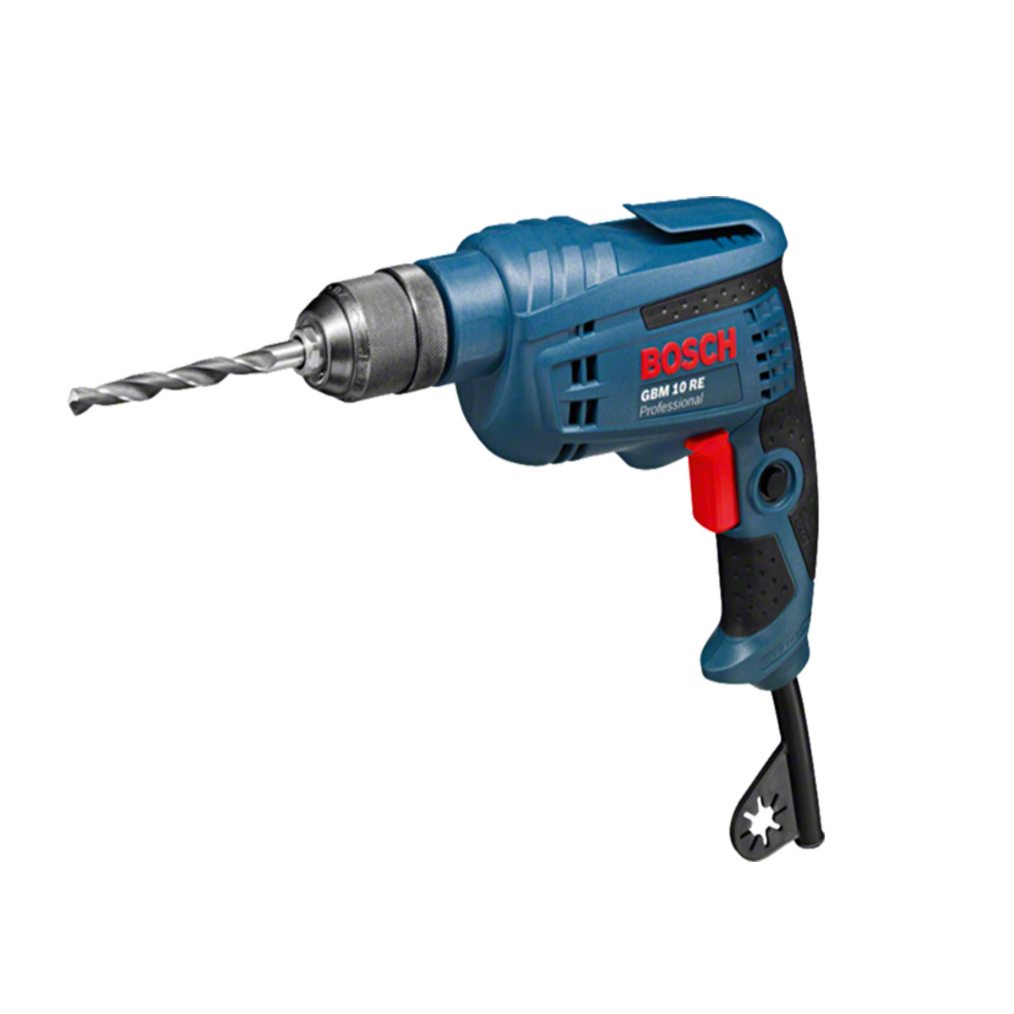
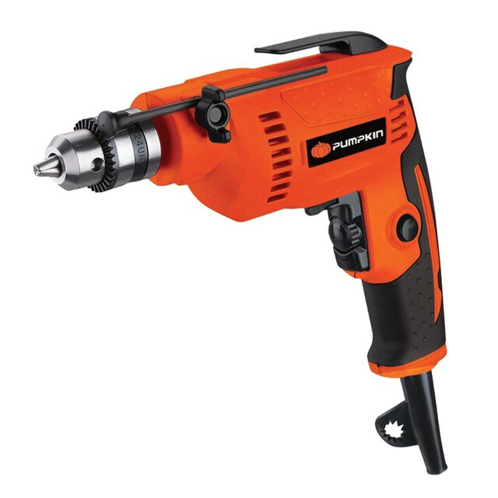
สว่านไฟฟ้า
สว่านไฟฟ้า เป็นสว่านที่มีระบบเดียว มีกำลังวัตต์ไม่สูงมาก มีน้ำหนักเบา ถูกออกแบบมาเพื่อสำหรับงานเจาะไม้ เจาะเหล็ก เจาะพลาสติก ขันน็อต ขันสกรู และไม่สามารถเจาะปูน อิฐ หิน ได้ สว่านประเภทนี้เน้นงานไม้เป็นหลัก จึงเหมาะกับสำหรับช่างบางคน หรืออาจมีติดบ้านไว้ใช้งานเบาๆ อย่างงานเจาะชั้นไม้ ที่หิ้งพระ ที่แขวนรูป ใช้เป็นไขควงไฟฟ้า งานฝีมือ DIY ต่าง ๆ เพราะมีขนาดเล็กน้ำหนักเบากว่าแบบอื่นจึงเหมาะที่ไว้ใช้เจาะเพดาน หรือเจาะเหล็กกล่องโครงหลังคาเพื่อยึดหลังคา

